Slide 1

UỶ BAN NHÂN DÂN QUẬN LONG BIÊN
TRƯỜNG MẦM NON HOA PHƯỢNG
LÀM QUEN VỚI TOÁN
ĐỀ TÀI: CHẮP GHÉP CÁC HÌNH
THEO YÊU CẦU
Giáo viên thực hiện: Ngô Kim Trúc
Lứa tuổi: Mẫu giáo bé 3-4 tuổi

Slide 2
Phần 1:Ôn nhận biết và gọi tên các hình

Slide 4
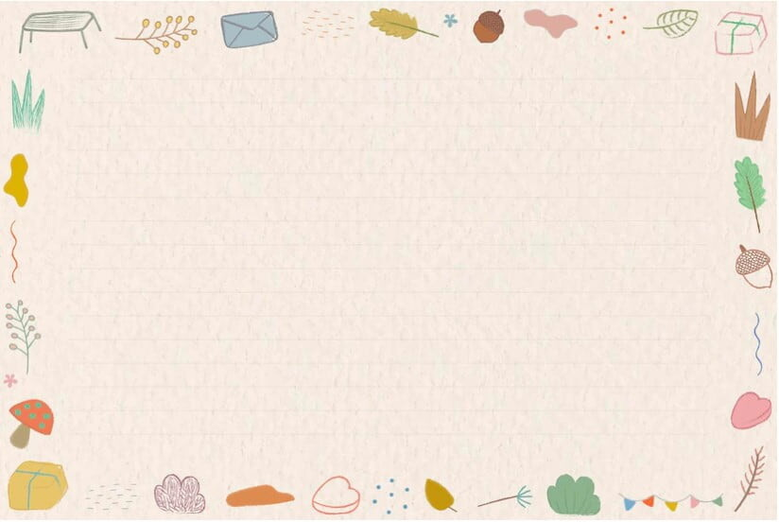
Phần 2: Dạy trẻ biết chắp ghép các hình theo yêu cầu của cô

Slide 5
Chắp ghép hai hình vuông thành một hình chữ nhật

Slide 6
Chắp ghép hai hình vuông thành hình chữ nhật

Slide 7
Chắp ghép hai hình vuông thành một hình chữ nhật

Slide 8
Chắp ghép hai hình tam giác thành một hình vuông

Slide 9
Chắp ghép hai hình tam giác thành hình vuông

Slide 10
Chắp ghép hai hình chữ nhật thành một hình vuông

Slide 11
Chắp ghép hai hình chữ nhật thành một hình vuông

Slide 12
Chắp ghép hai hình tròn thành một hình đặc biệt

Slide 13
Chắp ghép hai hình tròn thành một hình đặc biệt

Slide 14
Chắp ghép các hình tạo thành hình ngôi nhà

Slide 15
Chắp ghép các hình tạo thành hình con thuyền

Slide 16
Chắp ghép các hình tạo thành hình ô tô tải

Slide 17
Phần 3: ôn luyện cũng cố

Slide 18
Trò chơi 1: Đội nào nhanh nhất.
Trò chơi 2: Mảnh ghép kì diệu

Slide 19


